Slide 1
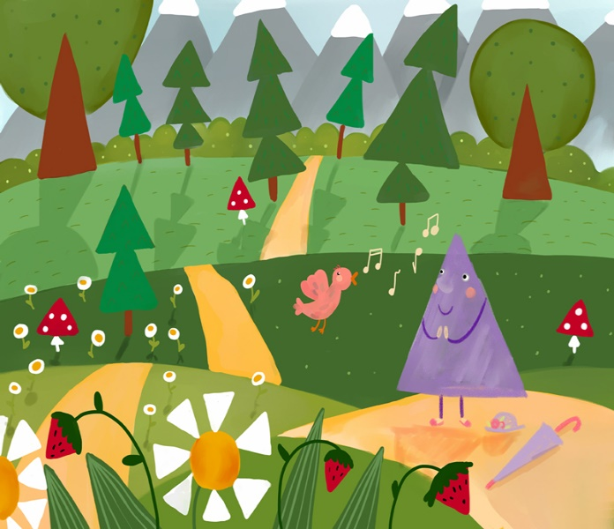

СЕМЕЙНЫЕ потребности и
ЛИЧНЫЕ ресурсы
Встреча 3
Родительская
академия

Slide 2
Составляющие успешного воспитания
Наличие семьи
Безусловное принятие ребенка
Совместная деятельность родителей и детей
Межличностное общение и конструктивный подход к решению конфликтов
Единая система требований в процессе воспитания
Родительский авторитет
Благоприятный семейный климат
Реализация базовых потребностей каждого члена семьи в понимании, уважении, любви, самостоятельности, самореализации

Slide 3

ХАРАКТЕРИСТИКИ СЕМЬИ
Критерии , определяющие самочувствие членов семьи:
степень удовлетворенности браком супругов
возможность реализации базовых социальных потребностей, которые определяют особенности эмоциональных связей в семье и сплоченность семьи
особенности межличностного общения
способность взрослых членов семьи к разрешению конфликтных ситуаций

Slide 4
«Пирамида потребностей»
А. Маслоу
5. Потребность в самореализации
2. Потребность в безопасности
1. Физиологические потребности
3. Потребность
в социальной общности
4. Потребность в уважении

Slide 5
САМООЦЕНКА удовлетворения потребностей в семье
 | Физиологические потребности
0 | 1 | 2 | 3 | 4 | 5 | 6 | 7 | 8 | 9 | 10
 | Безопасность
0 | 1 | 2 | 3 | 4 | 5 | 6 | 7 | 8 | 9 | 10
 | Потребность в любви и принадлежности
0 | 1 | 2 | 3 | 4 | 5 | 6 | 7 | 8 | 9 | 10
Уважение
0 | 1 | 2 | 3 | 4 | 5 | 6 | 7 | 8 | 9 | 10
Самоактуализация
0 | 1 | 2 | 3 | 4 | 5 | 6 | 7 | 8 | 9 | 10

Slide 6
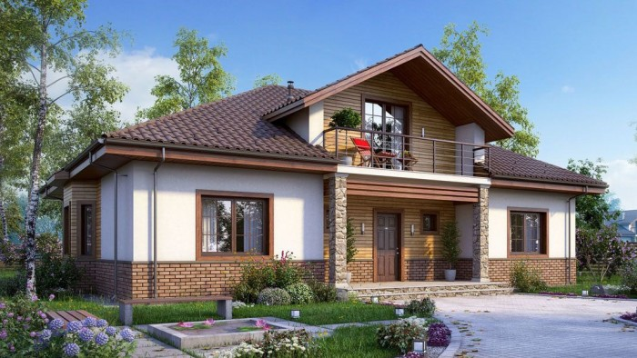
ассоциации к образу
ДОМ

Slide 7
СТЕПЕНЬ удовлетворения потребностей в конструкции «семья-дом»
Самоактуализация
10
Любовь
10
0
10
Уважение
10
0
10
Безопасность
Физиологические потребности

Slide 8
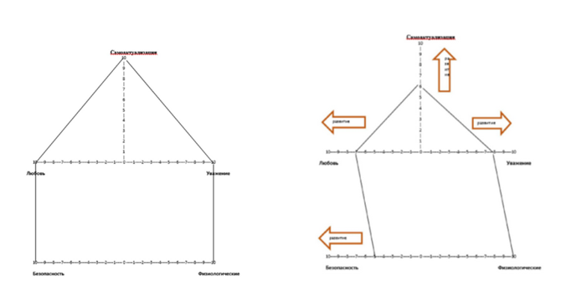
анализ результатов

Slide 9
Современная теория
«Мотивационная гигиена» Ф. Херцберга
Пассивные (гигиенические) | Активные (собственно движущие развитие и преобразования )
гарантии сохранения семьи и стабильность в отношениях | степень ответственности
семейные: традиции, мифы | благоприятный микроклимат
социально-бытовые и экономические условия проживания семьи | личностный рост
конструктивные отношения с близким окружением | саморазвитие, обеспечивающее рост в значимой социальной роли
межличностные отношения и совместная деятельность членов семьи | признание заслуг и уважение, авторитет
ролевые обязанности, основанные на личных склонностях и способностях членов семьи | конструктивное совместное принятие решений в отношении трудных и конфликтных ситуаций
МОТИВАТОРЫ
развития
и
укрепления
СЕМЕЙНЫХ ОТНОШЕНИЙ

Slide 10
ЧТО
ПОДКАШИВАЕТ
«конструкцию дома»
грубая критика
акцент на уязвимые места
стена молчания, игнорирование
ядовитые мысли
эмоции, которые берут верх над разумом
установка на «во что бы то не стало…»

Slide 11
ЧТО
ПОМОГАЕТ выстраивать и поддерживать «конструкцию дома»
общаемся без обвинений, ярлыков и оскорблений (исключить «всегда», никогда»)
искореняем неконструктивную критику
открыто обсуждаем проблемы
не подогреваем гнев
ищем друг в друге то, что вас объединяет
перестаем перевоспитывать друг друга
не строим завышенных ожиданий, от которых возникают конфликты
избавляемся от пессимистического шаблона

Slide 12
С
ЧЕГО
НАЧАТЬ?..
проанализировать повторяющиеся события вашей жизни;
определить свое отношение к ним;
приглядеться к себе: обратить внимание на свою типичную манеру речи, лексику, мимику, жесты, и т.д., а также выбираемые тактики/ стратегию реагирования и поведения;
установить причинно-следственную связь в конкретной ситуации: взаимосвязь между поведением и результатом;
дать оценку, сделать выводы, пересмотреть поведение в случае неудачи.

Slide 13
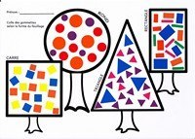
СПАСИБО
ЗА
УЧАСТИЕ!
С уважением, педагог-психолог
Т.В. Жулего

